Slide 1
第二章 基因和染色体的关系
集体备课稿
第1节 减数分裂和受精作用
主备人：冯孔启
参备人：江主任 黄主任 袁德虎 梅国荣

Slide 2
备大纲
本节内容分2个小节：《减数分裂》和《受精作用》。教学知识点主要包括减数分裂的概念、精子和卵细胞的形成过程、配子中染色体组合的多样性和受精作用，以及包括学生实验《观察蝗虫精母细胞减数分裂固定装片》和模型建构《建立减数分裂中染色体变化的模型》等。
本节内容与其他章节在知识上联系比较多，如通过精子和卵细胞形成过程中染色体的行为变化，是理解第1章孟德尔遗传规律的细胞学基础；运用类比推理的方法，推断基因位于染色体上，从现代遗传学的角度对杂合子体内等位基因之间的相互作用、基因的分离定律和基因自由组合定律的实质作出阐明；伴性遗传的学习主要以人们所熟悉的红绿色盲和抗维生素D佝偻病等遗传病知识为载体，可为后面第5章内容中的第3节《人类遗传病》的学习打下一定的基础。另外，选修模块涉及的避孕原理和方法、人工授精、试管婴儿等生殖技术，都是以减数分裂和受精作用为必要的知识基础的。

Slide 3
减数分裂是有丝分裂的延续，精子和卵细胞的形成过程是本节的教学重点和教学难点,教师在教学中应特别重视利用直观教具。利用电脑动画，展示减数分裂的连续动态变化过程，将抽象的减数分裂过程直观化，将大量冗长的文字图像化；利用师生共同做手势，帮助学生更好理解同源染色体的联会过程，理解染色体行为的特点；通过学生的自主观察、归纳总结、讨论分析、表解、巩固、复习，使学生从实质上认识了减数分裂实际上是一种特殊方式的有丝分裂；通过学生的动脑、动口、动手等活动，教师的指导点拨，调动学生学习积极性，培养学生的思维能力，充分发挥教师的主导地位和学生的主体作用。
备学生
本节课之前学生对有丝分裂中染色体行为和数目的变化已有一定知识基础，以此作为新旧知识的桥梁。但是由于班级层次不同，学生对有丝分裂的内容掌握程度不同，可根据具体情况利用一些动画对有丝分裂的内容进行必要的复习，与便于让学生顺利地过度到本节内容的学习。

Slide 4
备教法

Slide 5
备学法
学法

Slide 6
备三维教学目标
1 知识方面
（1）.阐明细胞的减数分裂。
（2）.举例说明配子的形成过程。
（3）.举例说明受精过程。
（4）.阐明减数分裂和受精作用对于生物遗传和变异的重要性
2 情感态度与价值观方面
认同物质的规律性，树立辨证唯物主义世界观。
3 能力方面
（1）.使用高倍显微镜，观察蝗虫精母细胞减数分裂固定装片。
（2）.运用模型建构的方法，模拟减数分裂过程中染色体数目和行为的变化。

Slide 7
备重点
1.减数分裂的概念。
2.精子/卵细胞的形成过程。
3.受精作用的过程。

Slide 8
备难点
1.模拟减数分裂过程中染色体的变化。
2.比较精子和卵细胞形成过程的异同。
3.观察蝗虫精母细胞的减数分裂。

Slide 9
减数分裂
备教学过程
通过精子的形成过程来了解减数分裂

Slide 10
自学指导（问题试引入）
什么叫减数分裂？
精原细胞是什么样的细胞？其自身是怎样增殖的？
什么叫做同源染色体、联会、四分体？
染色体的数目减半发生在何时？
第一次、第二次减数分裂的特征各是什么？
减数分裂个时期染色体和DNA数量的变化如何？
基因型为Dd的动物在精子形成过程中，基因DD、Dd、dd的分开分别发生在何时？

Slide 11
1、减数分裂：
一种特殊的有丝分裂
对象:
特点:
结果:
进行有性生殖的动植物
细胞连续分裂两次，而染色体只复制一次
细胞中染色体数目比原来减少了一半

Slide 12
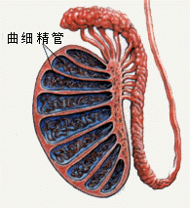
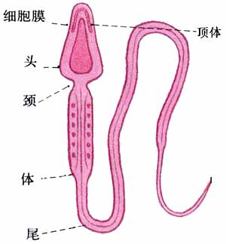
2、精子的形成过程
精原细胞
场所
减数分裂
睾丸(曲精细管)
精细胞
变形
精子

Slide 13
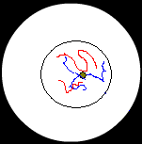
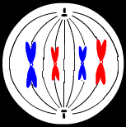
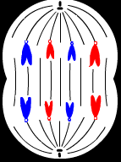
动物细胞的有丝分裂
间期
前期
中期
后期
末期

Slide 14
精原细胞
b
同源染色体
A
1、形态大小一般相同
2、一条来自父方，
一条来自母方
a
B
A和a、B和b：
同源染色体
A和Ｂ、Ａ和b、a和Ｂ、a和b：
非同源染色体

Slide 15
间期（精原细胞）

Slide 16
间期
完成DNA的复制
和有关蛋白质的
合成,成为初级
精母细胞。DNA由
2N 4N

Slide 17
减数第一次分裂前期
同源染色体
两两配对现象
（联会）
四分体=1对同源
染色体

Slide 18
四分体
（含四条染色单体/个）
四分体
同源染色体联会，
一对同源染色体
一对同源染色体
四分体出现

Slide 19
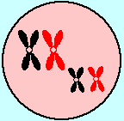
练习1：
A a
B b
1 2 3 4
同源染色体
A和a、 B和b称为：
A和B、A和b、a和B、a和b称为：
1和2、3和4称为：
1和3、1和4、2和3、2和4称为：
非同源染色体
姐妹染色单体
非姐妹染色单体

Slide 20
非姐妹染色单体的交叉互换：
1
2
3
4
属于姐妹染色单体的是:
1和2 3和4
课后思考:对生物有何意义
属于非姐妹染色单体的是:
？
部分交换
1和3 1和4
2和3 2和4
回前期

Slide 21
减数第一次分裂中期
同源染色体
排列在赤道板上

Slide 22
减数第一次分裂后期
同源染色体
分开，
非同源染色体
自由组合

Slide 23
减数第一次分裂末期
形成两个子
细胞，染色体
数目减半，由
一个初级精母
细胞变为俩个
次级精母细胞

Slide 24
减数第二次分裂前期
每个次级精母细胞的染色体数目只有初级精母细胞的一半，细胞内无同源染色体

Slide 25
减数第二次分裂
中期

Slide 26
减数第二次分裂
着丝点分裂，
两个姐妹染
色单体分开
后期

Slide 27
减数第二次分裂
生成四个精细胞
末期
减数分裂完成

Slide 28
变形期
精细胞经过
变形成为蝌蚪
状的精子

Slide 29
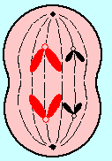
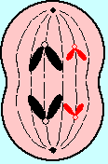
联会
四分体
第一次分裂
间
期
子细胞
第二次分裂

Slide 30
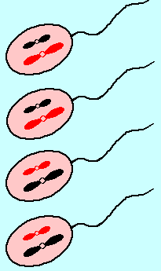
不属于减数分裂的过程
注意！ 变形
精子
精细胞

Slide 31
小结：精子的形成
形成场所：动物精巢中
精原细胞
间
期
初级精母细胞
第一次分裂
次级精母细胞 次级精母细胞
第二次分裂
精细胞 精细胞 精细胞 精细胞
变形
精子 精子 精子 精子
返回

Slide 32
练习：
1、基因型为Dd的动物在精子形成过程中，基因DD、Dd、dd的分开分别发生在何时？
2、在减数分裂过程中，染色体数目减半发生在：（ ）
A、减数第一次分裂后期
B、减数第一次分裂结束时
C、减数第二次分裂后期
D、减数第二次分裂结束时
B

Slide 33
2、在减数分裂过程中，每条染色体的着丝点一分为二，两条染色单体形成两条染色体发生在：（ ）
A、第一次分裂中期
B、第一次分裂后期
C、第二次分裂中期
D、第二次分裂后期
D

Slide 34
作业
预习卵细胞的形成
课本P22的题填写在课本上

Slide 35
非同源
染色体的
组合一
组合三
自由组合
Ａ Ｂ
Ａ b
a b
a Ｂ
组合二
组合四

Slide 36
非同源
染色体的
组合一
组合三
自由组合
Ａ Ｂ
Ａ b
a b
a Ｂ
组合二
组合四

Slide 37
组合一
组合三
非同源
染色体的
组合二
组合四
自由组合
增加了配子的多样性，从而增加了遗传变异性

Slide 38
非同源
染色体的
自由组合

